Slide 1



MULTİDİSİPLİNER MODELLER
Orto-Geriatrik Model
Doç. Dr. N. Müge Çatıkkaş
Sancaktepe Prof. Dr. İlhan Varank EAH
Geriatri Eğitim Kliniği

Slide 2
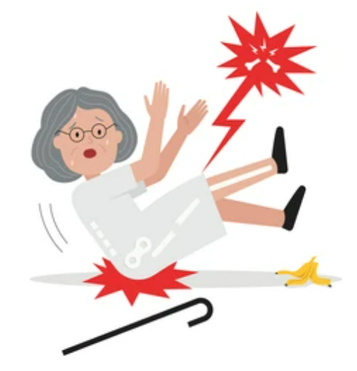
Yaşlanma ile düşmeler artmakta…
Düşmelerin %10’u kırık (%1’i kalça kırığı) ile sonlanmakta
Kırığı takiben 3-6 ay içinde %20-30 ölüm
Kırık sonrası hastaların %42'si kırık öncesi fonksiyonelliklerine kavuşamamakta
Kalça kırıkları→ kırılgan yaşlı bireyler için medikal bir acil
Ortogeriatri ihtiyacı doğmakta
Falaschi P, et al. Orthogeriatrics. Second Edition. 2021.
https://www.osteoporosis.foundation/health-professionals/ fragility-fractures/epidemiology. IOF. Erişim tarihi: 23.09.2025.
Bilik, Ö. TOTBİD Dergisi 24, no. 2 (2025): 136–42.

Slide 3
ORTOGERİATRİ
Frajilite kırığı olan
kırılgan ve komplike hastaların
optimal tedavisi, rehabilitasyonu, takip eden düşme ve kırıkların önlenmesi için
yeterli ve zamanında müdahale olanağı sağlayan
multidisipliner yaklaşım
Wilson H. The Open Orthopaedics Journal. 2017;11:1181-1189.

Slide 4
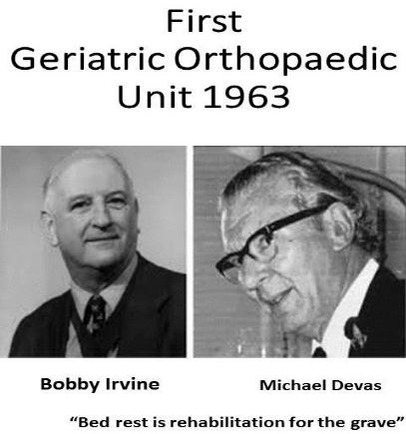
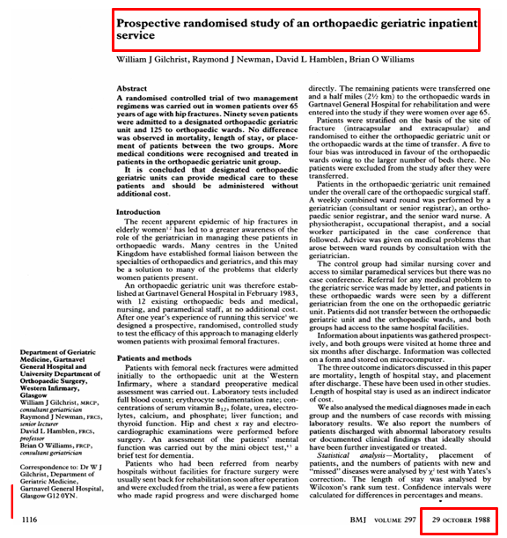
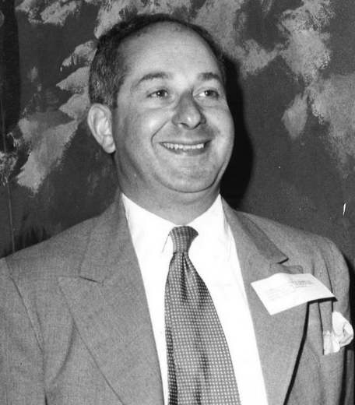
Ortogeriatik Modelin Evrimi
Lionel Cosin (Genel cerrah)
Birleşik Krallık’da OG bilimini kurmuş
*2. Dünya Savaşı’nda, kalça kırığı olan yaşlı hastaları ameliyat edip aktif rehabilitasyon sunarak iyi sonuçlar elde etmiş ve ilk klinik önerileri sunmuştur
İlk ortogeriatrik işbirliği Birleşik Krallık’da 1970'lerde ortopedist Michael Devas ve geriatrist Boby Irvine arasında
*Geriatrik Ortopedi ilkeleri 1974’de British Medical Journal’da yayınlanmıştır
1985’de İngiltere’de interdisipliner bir grup ile benzer bir geriatrik kalça kırığı programı başlatılmıştır
*Gilchrist ve ark. tarafından 1988’de geleneksel model ve ortogeriatrik modeli karşılaştıran ilk RKÇ
Wilson H. Open Orthop J. 2017 Oct 31;11:1181-1189.
Barton A, et al. Postgrad Med J. 2003 Apr;79(930):229-34; quiz 233-4.
Gilchrist WJ, et al. BMJ. 1988 Oct 29;297(6656):1116-8.
Notes:
Lionel Cosin, Birleşik Krallık'ta ortogeriatri biliminin kurucusu olarak kabul edilir. Ölüm ilanında hem cerrah hem de geriatri uzmanı olarak tanımlanmıştır [2]. 1930'larda genel cerrah olarak eğitim almış, ancak kariyerinin ilerleyişi İkinci Dünya Savaşı ile kesintiye uğramıştır. Savaş sırasında, iyileşme umudu olmayan 300 yataklı kronik hasta servisini yönetmekle görevlendirilmiştir. Kalça kırığı olan yeni hastalar, cerrahi tedavi için çok yaşlı veya zayıf oldukları gerekçesiyle hastaneye yatırıldıklarında, Cosin ameliyat yapmaya ve aktif rehabilitasyon sunmaya karar verdi ve iyi sonuçlar elde etti. Daha sonra Oxford'da rehabilitasyon alanında kariyerine devam etti ve İngiliz Geriatri Derneği'nin kurucu üyelerinden biri oldu [3].
Lionel Cosin, geriatrik gündüz hastanesinin kurucusu31 ve aynı zamanda ortogeriatri ve rehabilitasyonun öncüsüdür. Genel cerrah olarak eğitim almış, ancak rehabilitasyon konusunda bir dahi olmuştur. İlk olarak 1940 yılında Essex'teki Orsett'te çalıştı ve savaş yaralılarını ameliyat etti. Ayrıca 300 kronik hasta yatağının sorumluluğunu da üstlendi. Cosin, femur boynu kırığı nedeniyle kalıcı bakıma ihtiyaç duyduğu düşünülen hastaları kabul etmeye başladı. Onları ameliyat ettikten sonra, bir fizyoterapistin yardımıyla erken rehabilitasyona başladı ve çoğu taburcu edildi. Cosin, Oxford'a taşındı ve burada 1957'de açılan ilk özel amaçlı geriatrik gündüz hastanesini (esas olarak yatakları olmayan bir hastane) kurdu.32 Cosin, yaşlıların kendi evlerine dönmeleri gerektiğini fark etti. Gündüz hastanesinde, multidisipliner değerlendirme, tıbbi tedavi ve rehabilitasyona devam edebiliyorlardı. Geriatrik gündüz hastanelerinin amaçları daha sonra Brocklehurst ve Tucker tarafından tanımlandı.33 34 Bunlar arasında tıbbi ve hemşirelik bakımı, rehabilitasyon, sosyal ve eğlence etkinlikleri ve bakım verenlerin rahatlatılması yer alıyordu.
Michael Devas, 1957 yılında Hastings'te ortopedi danışmanı olarak atandı. Kendisini "mütevazı bir marangoz“ olarak görüyordu ve ”hastaların sorunlarını kendisine söyleyecek doktorlara" ihtiyaç duyuyordu.35 Geriatri danışmanı olan meslektaşı Bobby Irvine ile işbirliği yaparak, doktor ve cerrahların birlikte katıldığı hasta ziyaretleri düzenledi. Böylece, Hastings'te dünyaca ünlü ortogeriatrik işbirliği oluşturdular.36 37 Devas en zayıf yaşlı hastalar için bile erken ameliyatı önerdi ve erken rehabilitasyonu teşvik etti.38 Bu yaklaşım, bu hastaların çoğunun sonunda yürüyebilmesini ve evlerine dönerek bağımsızlıklarını kazanmasını sağladı. “Rehabilitasyonun ilk adımı, ilk adımdır” dedi.35 Klinik ilgi alanlarından bir diğeri de yaşlı ampute hastaların rehabilitasyonuydu.39
Hastings'te çalışan Devas, kendisini “mütevazı bir marangoz” olarak görse de, geriatri uzmanı meslektaşı Bobby Irvine ile birlikte çalışarak, yıllar sonra da temelde değişmeden kalan ortogeriatri kavramlarını net bir şekilde anlamaya başladı. New York Üniversitesi Eklem Hastalıkları Hastanesi, 1985 yılında ortopedi cerrahları, geriatri uzmanları, fizyoterapistler, hemşireler, beslenme uzmanları, sosyal hizmet uzmanları ve epidemiyologlardan oluşan disiplinlerarası bir araştırma grubu ile benzer bir geriatrik kalça kırığı programını planladı ve başlattı. Veritabanları, bir dizi araştırma makalesinin yazılmasına yardımcı oldu ve deneyimleri ve felsefeler Koval ve Zucherman'ın 2000 yılında yayınlanan Kalça Kırığı: Pratik Bir Yönetim Kılavuzu adlı kitabında yer aldı [5].

Slide 5
Ortogeriatik Modelin Klinik Rehberlere Girişi
RIKSHOFT Hip Fracture Registry
1988’de İsveç’de oluşturulmuştur
Scottish Intercollegiate Guidelines Network (SIGN)
1997’de kalça kırıkları ile ilgili ilk İskoç kılavuzları yayınlanmıştır
PERFECT Hip Fracture Database
National Hip Fracture Database (NHFD)
Kılavuzları ve ulusal veri tabanını aynı anda uygulayan ilk ülke
En eski ulusal kalça kırığı kayıt sistemi
En eski kılavuz ve ilk ulusal kalça kırığı kılavuzu
  1999’da Finlandiya’da oluşturulmuştur
  2007’de NHFD lansmanı ile İngiliz Ortopedi ve Geriatri Derneği sponsorluğunda kalça kırığı bakımında standardizasyon için revize ‘Blue Book’ kılavuzu yayınlanmıştır
  NHFD'nin temelini oluşturur
Sáez-López P, et al. Osteoporos Int. 2017 Apr;28(4):1157-1166.
Notes:
NHFD: Bu veritabanı, hastanelerin kendi performanslarını her yıl gözden geçirmelerine ve diğer hastanelerle karşılaştırmalarına olanak tanıyan, bakım standartlarına uygunluk konusunda yıllık olarak yayınlanan verileri sağlamayı amaçlamıştır [7]. Bu gönüllü web tabanlı veri toplama çalışmasının ilk raporu 2009 yılında yayınlandı [8]. Rapor, 64 hastaneden (uygun hastanelerin üçte birinden biraz fazlası) yaklaşık 13.000 hasta (tüm vakaların yaklaşık beşte biri olduğu tahmin ediliyor) hakkındaki verileri içeriyordu. Veri gönderen hastanelerden sadece beşte biri kalça kırığı olan hastaları rutin olarak geriatrik tıbbi muayeneye tabi tutuyordu. Kalça kırığı, önemli morbidite ve mortaliteye sahip yaygın ve ciddi bir durum olarak kabul edildi. NHFD, ülke genelinde bakım standartlarındaki farklılıkları hızla ortaya koydu ve bu da onu En İyi Uygulama Tarifesi (BPT) şeklinde sonuçlara göre ödeme pilot uygulaması için ideal bir durum haline getirdi [9]. Kriterler, mavi kitap standartlarına dayalı olarak genel olarak kabul edildi ve kalça kırığı sürecini denetlemek üzere atanmış bir ortogeriatristin katılımı ve kalça kırığı olan hastaların yatıştan sonraki 72 saat içinde kıdemli bir geriatri uzmanı tarafından muayene edilmesi şartını içeriyordu. NHFD, BPT kriterlerini karşılayan vakaları göstermek için kullanıldı ve bu sayede, kriterleri karşılayan hastalar için önemli bir mali ödül talep edilebildiğinden, verilerin eksiksizliği hızla iyileşti ve kalça kırığı tedavisinde görev alan geriatristlerin sayısı önemli ölçüde arttı. Eylül 2015'te yayınlanan en son raporda, tedavi edilen tüm vakaların %93'ünü oluşturduğu tahmin edilen 180 uygun hastaneden 64.000 kalça kırığı vakasına ait veriler yer almaktadır [10]. Bu veritabanı, Birleşik Krallık'ta kalça kırığı olan hastaların tedavisi hakkında zengin bir bilgi kaynağı sunmaktadır. En son tesis denetimi, İngiltere'deki çoğu hastanenin kalça kırığı tedavisinde rutin olarak görev alan bir ortogeriatri uzmanı bulunduğunu göstermiştir, ancak personel, süreç ve yapı açısından önemli farklılıklar olduğunu ortaya koymuştur [10]. Bununla birlikte, NHFD hasta sonuçları üzerinde olumlu bir etki yaratmıştır.

Slide 6
Ortogeriatik Modelin Klinik Rehberlere Girişi
Norwegian Database (NOREPOS)
2008’de Norveç’de oluşturulmuştur
Best Practice Tariff (BPT)
2010’da İngiltere’de hastanelerde geriatrik değerlendirme ve multidisipliner ekiple bakım için finansal teşvik sistemi başlatılmıştır
NICE CG124 Hip Fracture Guideline
2011’de İngiltere’de BPT ile uyumlu ortogeriatrik bakım için kılavuz yayınlanmıştır
Sáez-López P, et al. Osteoporos Int. 2017 Apr;28(4):1157-1166.

Slide 7
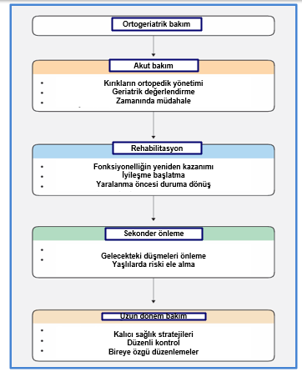
Ortogeriatik Modelin Klinik Rehberlere Girişi
Fragility Fracture Network (FFN)
2011’de frajilite kırığı olan hastalarda ortogeriatrik bakımın temel unsurlarını iyileştirmek üzere oluşturulmuştur
https://fragilityfracturenetwork.org/. Erişim tarihi: 23.09.2025.
Notes:
FFN’e göre ortogeriatrik bakımın 4 ana unsuru

Slide 8

Ortogeriatik Modelin Klinik Rehberlere Girişi
Capture the Fracture
Türkiye’de 2021–2022 arasında FLS sayısında hızlı artış (37 merkez kayıtlı)
62 ülkede,1221 FLS mevcut
2012’de IOF tarafından başlatılan, frajilite kırığı olan bireylerde FLS modellerini yaygınlaştırmayı amaçlayan kaynak ve araçlar sağlayan bir program
23 merkezde, 25 kullanıcı ile şu ana kadar 731 hasta kaydı yapılmış
Türkiye’de FracTurk adlı ulusal dijital FLS veri tabanı 2025’te kullanılmaya başlanmış
https://www.capturethefracture.org/. Erişim tarihi: 24.09.2025.
Tüzün Ş, et al. Digital integration and sociocultural tailoring in standardized care-FracTurk: the national digital fracture liaison service database by the Turkish Osteoporosis Society. Arch Osteoporos. 2025 Jun 5;20(1):70.
Notes:
CTF Partnership (Küresel İş Birliği):
IOF öncülüğünde yürütülen, sağlık otoriteleri, profesyonel dernekler, endüstri ve akademik kurumlarla iş birliği içinde oluşturulmuş küresel bir ortaklık programıdır.
Amacı, ikincil kırıkların önlenmesi için FLS modelinin dünya genelinde yaygınlaştırılması, standartlaştırılması ve sürdürülebilir hale getirilmesidir.
Bu ortaklık sayesinde ülkelerde:
Ulusal FLS ağları kuruluyor,
Sağlık sistemleri içinde rehberler, standartlar ve politikalar geliştiriliyor,
Eğitim, finansal destek ve veri paylaşımı kolaylaştırılıyor.
CTF Partnership, yalnızca tek tek merkezlerin değil, ülke çapındaki sağlık sistemlerinin dönüşümünü hedefleyen bir yapıdır.

Slide 9
Ortogeriatik Modelin Klinik Rehberlere Girişi
Capture the Fracture haritasında yer alan Türkiye’deki FLS merkezleri
Gazi Üniversitesi Tıp Fakültesi
Gaziantep Üniversitesi
Haydarpaşa Numune Eğitim ve Araştırma Hastanesi
Marmara Üniversitesi Pendik Eğitim ve Araştırma Hastanesi
Sakarya Üniversitesi Eğitim ve Araştırma Hastanesi
Trakya Üniversitesi
Zonguldak Bülent Ecevit Üniversitesi Hastanesi
Beypazarı Devlet Hastanesi
Ege Üniversitesi
Şişli Etfal Eğitim ve Araştırma Hastanesi
Hacettepe Üniversitesi Tıp Fakültesi Hastanesi
Hitit Üniversitesi Erol Olçok Eğitim ve Araştırma Hastanesi
İstanbul Eğitim ve Araştırma Hastanesi
İstanbul Medeniyet Üniversitesi Göztepe Prof. Dr. Süleyman Yalçın Şehir Hastanesi
İstanbul Fiziksel Tıp ve Rehabilitasyon Eğitim ve Araştırma Hastanesi
İstanbul Üniversitesi, İstanbul Tıp Fakültesi Fiziksel Tıp ve Rehabilitasyon Anabilim Dalı
İstanbul Üniversitesi, İstanbul Tıp Fakültesi
İstanbul Üniversitesi Cerrahpaşa, Cerrahpaşa Tıp Fakültesi
İzmir Şehir Hastanesi
Koç Üniversitesi Hastanesi
Medicana International Ankara Hastanesi
SBÜ Kayseri Şehir Hastanesi
Özel Koru Ankara Hastanesi
SBÜ Ankara Eğitim ve Araştırma Hastanesi
SBÜ Fatih Sultan Mehmet Eğitim ve Araştırma Hastanesi
Ankara Bilkent Şehir Hastanesi
Ankara Etlik Şehir Hastanesi
Ankara Üniversite Hastaneleri
Bakırköy Dr. Sadi Konuk Eğitim ve Araştırma Hastanesi
Başakşehir Çam ve Sakura Şehir Hastanesi
Kanuni Sultan Süleyman Eğitim ve Araştırma Hastanesi
Eskişehir Osmangazi Üniversitesi Fiziksel Tıp ve Rehabilitasyon Bölümü
Pamukkale Üniversitesi Tıp Fakültesi
SBÜ Adana Şehir Eğitim ve Araştırma Hastanesi
Sultan II. Abdülhamid Han Eğitim ve Araştırma Hastanesi
Üsküdar Devlet Hastanesi
Van Yüzüncü Yıl Üniversitesi Tıp Fakültesi
https://www.capturethefracture.org/. Erişim tarihi: 24.09.2025.
Notes:
Structured as a series of 13 standards, the BPF addresses elements that are
essential to FLS success and also includes aspirational goals, thus encouraging
excellence. Each standard gives criteria and targets that are broken down into
three levels of achievement: gold, silver and bronze.

Slide 10
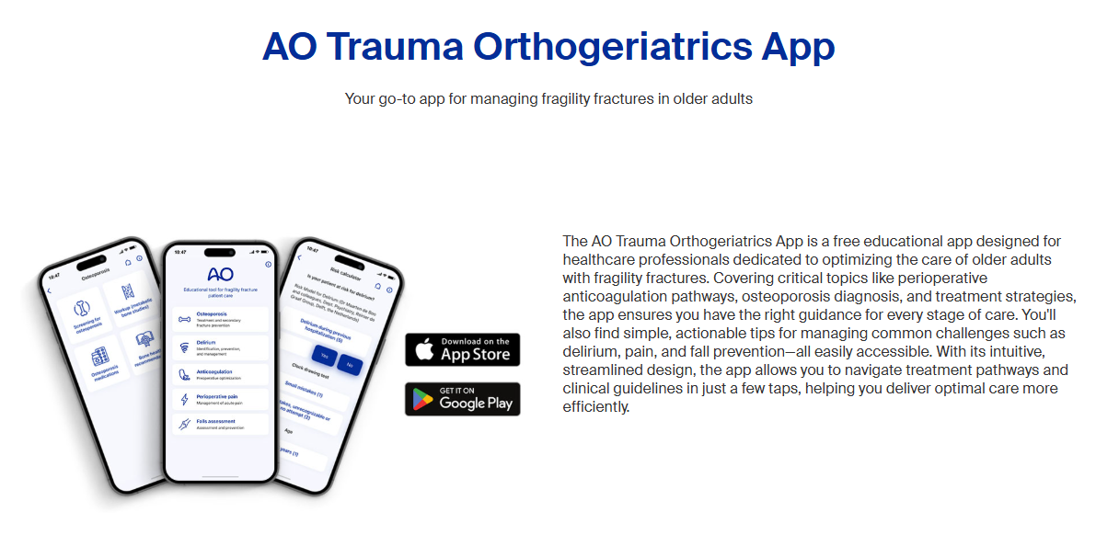
Ortogeriatik Modelin Klinik Rehberlere Girişi
AO Vakfı Ortogeriatri Eğitim Çalışma Grubu
2013’de ortogeriatri kurslarını müfredata eklemiş ve yayımlamıştır
https://www.aofoundation.org/trauma/education/curricula/orthogeriatrics. Erişim tarihi: 24.09.2025.
Notes:
AO Foundation (1958’de İsviçre’de kurulmuş, kar amacı gütmeyen, travma ve kas-iskelet sistemi cerrahisinde dünya çapında eğitim ve araştırma yapan vakıf) bünyesinde AO Trauma Europe altında bir Orthogeriatrics Education Task Force oluşturulmuştur.
Amaçları:
Ortogeriatri alanında eğitim müfredatı geliştirmek
Ortopedi cerrahları, geriatristler, anestezi uzmanları, hemşireler ve fizyoterapistler için ortak bir eğitim platformu sağlamak
Multidisipliner bakım yaklaşımını yaygınlaştırmak
Özellikle yaşlı bireylerde frajilite kırıkları özellikle de kalça kırıkları üzerine odaklanır.
Uluslararası eğitim kursları düzenlemek
“AO Trauma Courses on Orthogeriatrics” adı altında atölyeler, seminerler ve vaka tartışmaları ile multidisipliner eğitimler sunar.
En iyi uygulama modellerini paylaşmak
Farklı ülkelerdeki orto-geriatrik bakım modellerinin tanıtımı ve yaygınlaştırılması
1958’den beri var olan, İsviçre merkezli, kas-iskelet sistemi cerrahisinde araştırma, inovasyon ve eğitim amacı ile kurulan global bir vakıf
Kurs 7 modülden oluşmaktadır:
Modül 1: Preoperatif dönem
Modül 2: Operatif dönem
Modül 3: Üst ekstremite
Modül 4: Alt ekstremite
Modül 5: Pratik uygulamalar
Modül 6: Postoperatif dönem ve rehabilitasyon
Modül 7: Ortogeriatrik ortak yönetim

Slide 11
Ortogeriatik Modelin Klinik Rehberlere Girişi
Irish Hip Fracture Database (IHFD)
2014’de İrlanda Gerontoloji Derneği ve Ortopedi Enstitüsü tarafından oluşturulmuştur
Kaiser Permanente Hip Fracture Registry
2015’ de ABD’de oluşturulmuştur
Australian and New Zealand Hip Fracture Report (ANZHFR)
  2016’da Avustralya ve Yeni Zelanda’da yayınlanmıştır
Sáez-López P, et al. Osteoporos Int. 2017 Apr;28(4):1157-1166.
Notes:
Despite this evidence, orthogeriatric programs (OGPs) are not well-established or widespread in North America. Organized geriatric hip fracture programs are relatively new and there has been a recent growing interest in their implementation, but there are very few studies on barriers to implementation. One study that surveyed surgeons and physicians involved in geriatric fracture care in the United States identified such barriers as “lack of medical and surgical leadership, need for a clinical case manager, lack of anaesthesia department support, lack of hospital administration support, operating room time availability, and difficulty with cardiac clearance for surgery”, as well as other important issues and ways to mitigate or overcome barriers.(7)
In Korea, the national healthcare system has a database containing diseases and drugs prescribed to the entire population. A study by Kang uses this data to estimate the annual incidence of HF and 1-year mortality after the fracture. As in other series, it found an association between 1-year mortality and age, being male, and higher comorbidity (measured using the Charlson Index). However, the unusual finding is the higher mortality among patients with a lower socioeconomic situation, those who live in cities other than the capital (Seoul), and those seen in tertiary hospitals [29]. As it is not a HF-specific registry, more details about its management are unknown, but it does provide epidemiological data that can help manage healthcare policies.
In the USA, there are other national databases that include a large number of patients. The Nationwide Inpatient Sample (NIS) has retrospective data from patients admitted using the ICD-9 codes for diagnosis and comorbidities. Another database, the National Surgical Quality Improvement Program (NSQIP) by the American College of Surgeons, is prospective and the data are obtained directly from the medical records by trained surgeons, with periodic audits to ensure quality. From 2005 to 2010, more than 258 hospitals participated in collecting information with demographic data, pre-operative, comorbidity, laboratory testing, perioperative variables, and 30 day morbidity and mortality outcomes. They are not HF specific registries, but they are a source of several research studies due to the large amount of patients and available data [17, 30].
While there is no Canadian Hip Fracture Registry [31], there is activity in several Canadian provinces to develop registries, including British Columbia [31]. There’s growing recognition around the importance of implementation of OGPs in Canada. A Canadian narrative review outlined challenges in post-hip fracture orthogeriatric care and strategies to meet quality indicators in care, which are anticipated to reduce recurrent fractures, improve mobility and outcomes, and reduce costs.(8) The 2023 Canadian guidelines for osteoporosis diagnosis and management focus on care for patients at high risk of fragility fractures. It highlights that osteoporosis management should be guided by the patient’s absolute risk of fractures, assessment must consider that frac ture increase the risk of further fractures, and treatment plan components like lifestyle modification and pharmacologic therapy should be individualized.(9)

Slide 12

Ortogeriatik Modelin Klinik Rehberlere Girişi
AGS CoCare®: Ortho Programı
2018’de AGS tarafından çevrimiçi eğitim programı oluşturulmuştur
https://ortho.agscocare.org/. Erişim tarihi: 29.09.2025.
Notes:
Kurumsal abonelik kapsamında kurumlara; uygulama araç kiti, bakım araçları, koçluk görüşmeleri, çevrimiçi topluluk, aylık bülten gibi destekler sunulmakta
Araç kitleri standartlaştırılmış protokoller, değerlendirme formları, hekim reçete setleri gibi klinik uygulama rehberleri içermekte

Slide 13


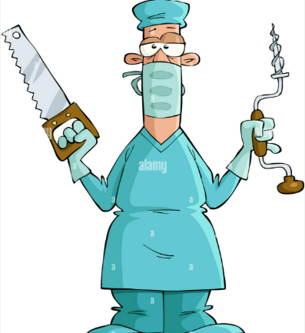


Slide 14

İnterdisipliner Ekip
Ortopedist
Geriatrist
Anestezist
Hemşire
Fizyoterapist
Diyetisyen
Klinik eczacı
Mesleki terapist
Sosyal hizmet uzmanı
Psikolog/ Psikiyatrist
Yatıştan taburculuğa kadarki sürecin hepsine dahil
Preop ve postop (komorbidite, geriatik sendromlar ve komplikasyonların tedavisi de dahil) değerlendirme
İlaçların düzenlenmesi ve düşme/kırıkların sekonder profilaksisi ve osteoporoz tedavisi

Slide 15
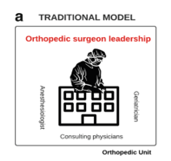
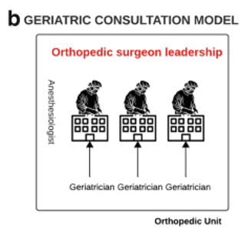
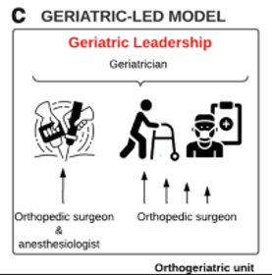
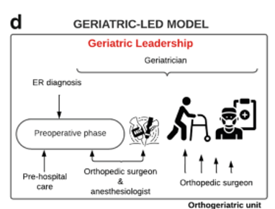
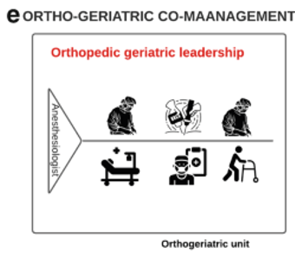
Ortogeriatrik Bakım Modelleri
1. Geleneksel Model
Liderlik ortopedistte
2. Geriatrik Konsültasyon Modeli
Liderlik ortopedistte
3. Geriatrist Liderliğinde Model
Liderlik geriatristte
Geriatrist günlük konsültan
Bakım ortopedik ünitede
Ortopedist konsültan ve anestezist destekleyici rolde
Bakım ortogeriatrik ünitede
4. Geriatrist Liderliğinde Model (preoperatif faz dahil)
Liderlik preoperatif fazdan itibaren (acil servis/yoğun bakım dahil) geriatristte
Ortopedist, anestezist destek
Bakım ortogeriatrik ünitede
5. Ortogeriatrik Ortak Yönetim Modeli
Liderlik ortopedist ve geriatristte birlikte
Kararlar, vizitler ortak
Bakım ortogeriatri ünitesinde
En etkin model
Geriatrist gerektiğinde konsültan
Anestezist ve diğer branşlar geri planda
Bakım ortopedik ünitede
Tüm bu modeller geleneksel yaklaşıma göre üstün olsa da hangi modelin daha üstün olduğu konusunda fikir birliği yok
https://musculoskeletalkey.com/2-1-models-of-orthogeriatric-care/. Erişim tarihi: 23.09.2025.
Vazquez-Guajardo M, et al. Frailty and Orthogeriatrics: Enhancing Care for Fragility Fractures. In: Ruiz, J.G., Theou, O. (eds) Frailty. Springer, Cham. 2024.
Öztürk R, et al. Medical Journal of Islamic World Academy of Sciences. 2023 (30).
Van Camp L, et al. Osteoporos Int. 2020 Nov;31(11):2083-2092.

Slide 16
Ortogeriatrik Bakım Neden Önemli?
📉 Mortalite
⚕️ Komplikasyonlar
🏥&💰 Hastanede Kalış & Maliyet
🚶 Fonksiyonel Durum

Slide 17
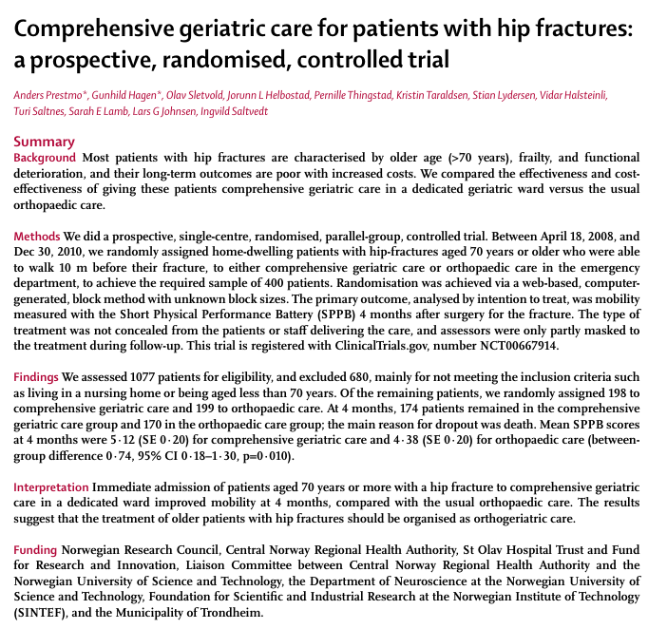
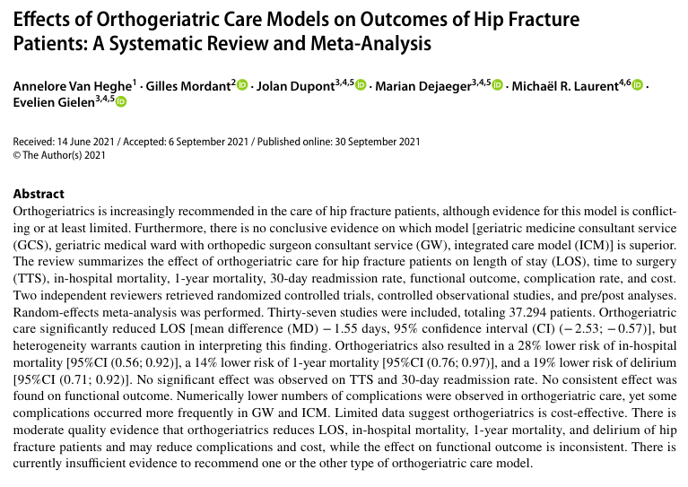
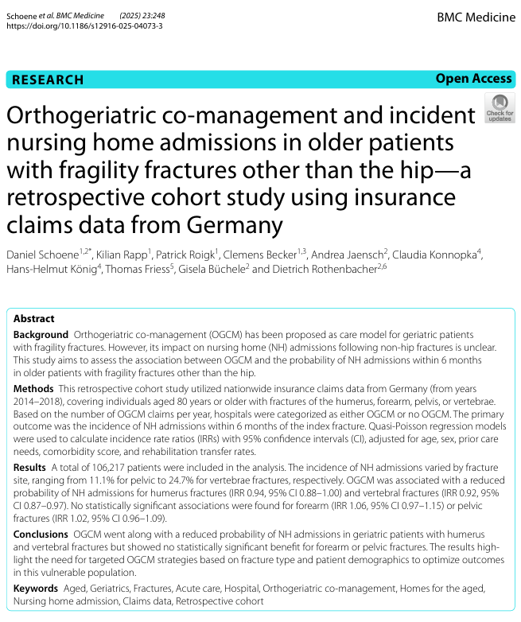
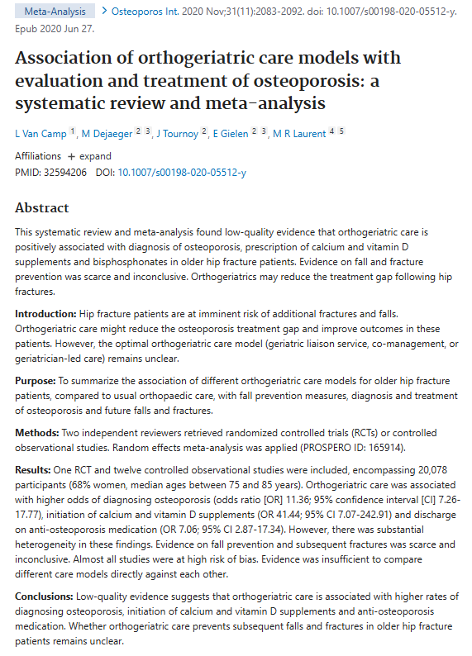
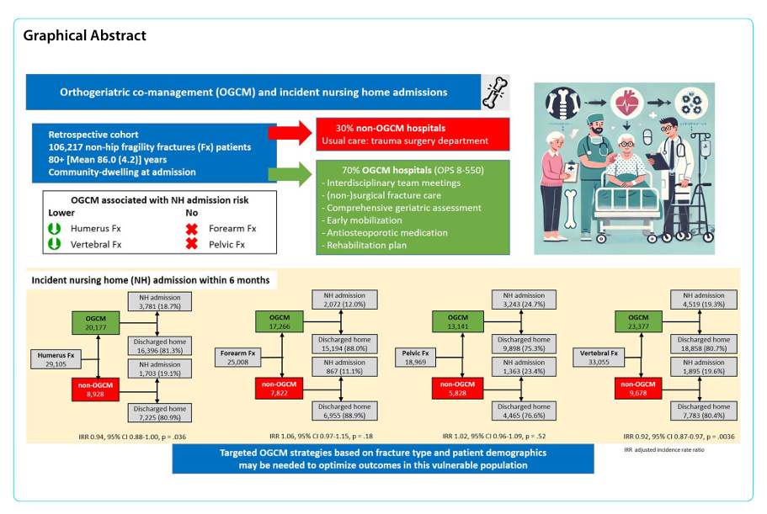
>70 yaş kalça kırığı ile hastaneye başvuran 397 hasta
  Postop 4. ve 12. ayda mobilite, kognisyon, düşme korkusu ve yaşam kalitesi geriatrik bakım grubunda daha iyi sonuçlanmış
  Geriatrik bakım maliyet etkin bulunmuş
37 çalışma-37.294 hastayı içeren bir meta-analiz
Yakın zamanda kalça kırığı sebebiyle hastanede yatan >55 yaş birey
Ortogeriatrik bakım geleneksel bakıma kıyasla:
  postop delirium riskini %19
  hastane içi ve bir yıllık mortalite riskini %28 ve %14
  hastanede yatış süresini 1,55 gün azaltmış
  daha az komplikasyon (bası yarası, anemi/tx ihtiyacı, İYE, düşme vb.) ile maliyet etkin
1 RKÇ ve 12 kontrollü gözlemsel çalışmayı içeren meta-analiz
75-85 yaş arasında 20.078 kalça kırığı olan hasta
Ortogeriatrik bakım ortopedik bakım ile karşılaştırılmış
Ortogeriatrik bakım ile
  OP tanısı konma
  Kalsiyum, D vitamini ve bisfosfonat başlanma oranı daha fazla
Prestmo A, et al. Lancet. 2015 Apr 25;385(9978):1623-33.
Van Camp L, et al. Osteoporos Int. 2020 Nov;31(11):2083-2092.
Van Heghe A, et al. Calcif Tissue Int. 2022 Feb;110(2):162-184.
Schoene D, et al. BMC Med. 2025 Apr 29;23(1):248.
Notes:
MOBİLİTE: SPPB
GYA: BARTHEL INDEKSİ
KOGNİSYON: MMSE
DÜŞME KORKUSU: FES
QOL: EQ-5D

Slide 18
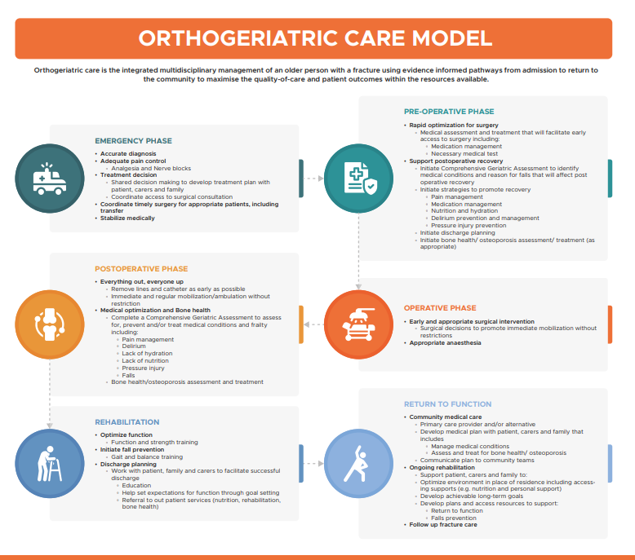
ORTOGERİATRİK BAKIM KOMPONENTLERİ
https://fragilityfracturenetwork.org/wp-content/uploads/2023/10/ocm-2-pdf.pdf. Erişim tarihi: 29.09.2025.

Slide 19
PREOPERATİF DÖNEM
Hastaneye kabul ve radyolojik görüntülemeler
Kan-idrar tahlilleri ve EKG
Servis tasarımı
Kazanın geçirilme yeri, fonksiyonellik, düşme ve kırığa neden olan durumlar, bilinç, komorbid hastalıklar, polifarmasi
Hemogram, CRP, ESR, BUN, Kreatinin, ALT, AST, ALP, GGT, TSH, Na, K, Ca, P, Albümin, 25 (OH) D vitamini, B12, Folik asit
Spot idrar tetkiki ve infeksiyon (+) → İdrar kültürü
Şüpheli bölgeler için radyolojik görüntüleme
Mobilizasyonu teşvik edecek, delirium ve düşmeleri önleyecek şekilde
HbA1C*, Troponin*, INR*

Slide 20
PREOPERATİF DÖNEM
Preop geriatrist değerlendirmesi
Erken cerrahi ve mobilizasyon
Ağrı değerlendirmesi
Mümkün olamazsa operasyon ertelenmemeli!!
Erken cerrahi (24-48 saat içinde) ve mobilizasyon mortaliteyi azaltır!!
Anestezist tarafından ağrı yönetimi yapılmalı
Hedef: İstirahatte→ ağrısız/ hafif ağrı
Hareket halinde→ hafif/orta ağrı
Moja L, et al. PLoS One. 2012;7(10):e46175.

Slide 21
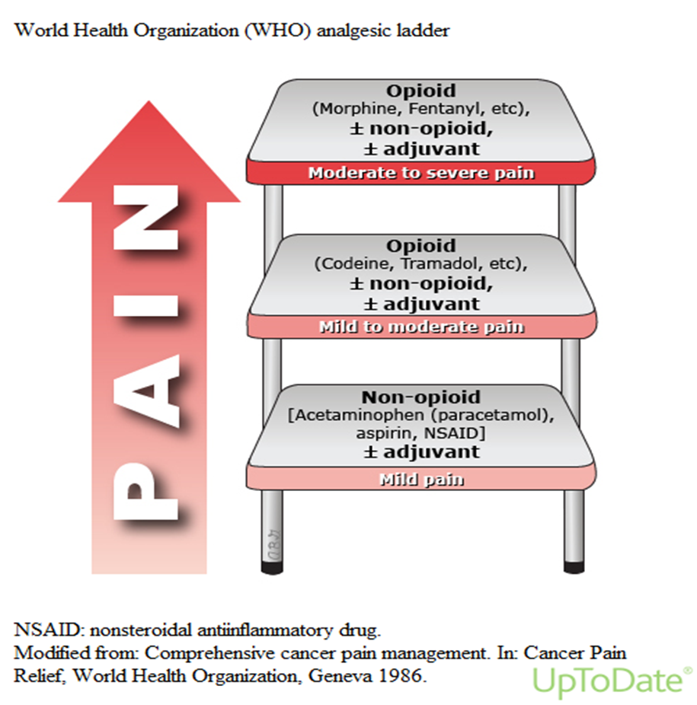
PREOPERATİF DÖNEM
Ağrı tedavisi
Parasetamol
Vücut ağırlığı >60 kg → ilk doz 2 gr, idame 4x1 gr po/iv
Vücut ağırlığı <60 kg→ ilk doz 1,5 gr, idame 3x1 gr po/iv
>14 gün / >80 yaş/ <50 kg bireylerde doz azaltılmalı
Fascia iliaka kompartman (FİK) blokajı
Opioid (LH)
Solunum depresyonu, delirium, üriner retansiyon, bulantı, kusma, kabızlık, düşme
Tramadol, oksikodon, hidromorfon, morfin, fentanil, buprenorfin
NSAİİ
Nefropati, hipertansiyon, kalp yetersizliği, kardiyovasküler olay, kırık iyileşmesinde gecikme, GİS kanama
En iyi ağrı tedavisi→ cerrahi
Treatment of chronic non-cancer pain in older adults - UpToDate. Erişim tarihi: 05.10.2025.
Notes:
PERİFERİK SİNİR BLOKAJI ANTİKOAGULAN HASTALARDA KONTRENDİKE DEĞİL
Ağrı tedavisinde Meperidin kullanımı uygun değildir (Nörotoksisite, delirium riski, özellikle KBY’de sorunlu*)​
Tramadol dikkatle titre edilen dozlarda verilebilir​
Morfin, böbrek yetmezliğinde dikkatle verilmeli Oksikodon alternatif

Slide 22
PREOPERATİF DÖNEM
Anestezi
Mortalite ve komplikasyon bakımından anestezi yöntemlerinin birbirine üstünlüğü gösterilmemiş
Rutin yöntem spinal anestezi; ancak genel anestezi alternatif
Spinal ve epidural anestezi
daha az delirium
daha az opioid gereksinimi
daha iyi acil postop analjezi
Genel anestezi tercih edilebilir
hasta/hekim tercihi
kanama, dual antikoagülan kullanımı
geçirilmiş dorsal operasyon veya lokal patoloji
White SM, et al. Anaesthesia. 2018 Jul;73(7):863e74.

Slide 23
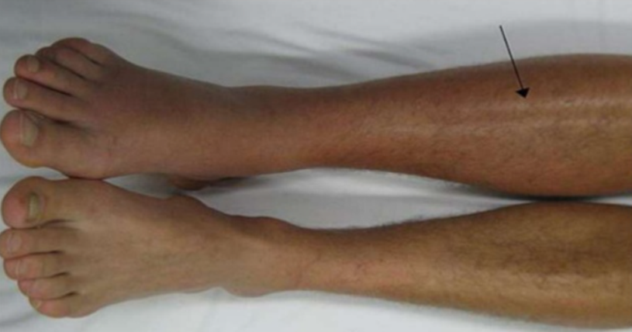
PREOPERATİF DÖNEM
Antitrombotik tedavi
Yatış süresi boyunca DVT profilaksisi için
DMAH 1*1 sc (en az 10-14 gün, 35 güne kadar uygulabilir)
Kasığa kadar antiembolik çorap tercih (vs. dize kadar antiembolik çorap)
YOAK'lar spinal anesteziden 24-48 saat önce kesilmeli
Spinal anestezi öncesi, warfarin kullananlarda INR <1,5 olmalı
Spinal anestezide
Aspirin
Dipiridamol güvenli
Klopidogrel
Tikagrelor güvenli değil
Prasugrel
Mullins B, et al. BMJ Open. 2018 Apr 28;8(4):e020625.
Flevas DA, et al. EFORT Open Rev. 2018 Apr; 3(4): 136–148.
Notes:
VERTEBRAL CANAL HAEMATOM: Back pain with radicular distribution, motor or
sensory impairment and altered bowel or bladder function
progressing rapidly within the first 24 h after surgery should
alert clinicians to the possibility of vertebral canal
haematoma, and the necessity for urgent magnetic
resonance imaging.

Slide 24
PREOPERATİF DÖNEM
Vital fonksiyon takibi
AÇT ile sıvı dengesi takibi *postop 1 gün boyunca sonda ile takip
Konstipasyon *Profilaktik laksatif verilmeli
Üriner retansiyon *Postop 1. günden sonra sonda çekilmeli
İlaçlar, polifarmasi ve uygunsuz ilaç kullanımı
Malnütrisyon *Malnütrisyon riski/malnütrisyon durumundan bağımsız ONS başlanmalı
Delirium
Düşmeler
Bası yarası
Kardiyovasküler sorunlar
Falaschi P, et al. Orthogeriatrics. Second Edition. 2021.
Notes:
Bone cement implementation syndrome (BCIS) describes a complication occurring during surgical instrumentation and/or cementing of the femoral canal, and is characterised by cardiorespiratory compromise/arrest. It occurs in about 20% of hip fracture operations in which cement is used, and results in cardiopulmonary arrest in about 0.5%.
Of particular importance is the need to identify patients who are at higher risk of BCIS, including those who are very elderly, male, taking diuretic medication and
have comorbid cardiorespiratory disease (particularly acute lung pathology). Compared to uncemented prostheses, the use of cemented prostheses for hip fracture repair increases the likelihood of pain-free mobility after surgery and reduces the risk of re-operation. However, the guidelines recommend that surgeons, anaesthetists and orthogeriatricians discuss preoperatively whether the benefits of using a cemented prosthesis outweigh the risk of BCIS.
Yatışı sırasında mümkün olduğunca beta blokerler kesilmemeli
Düşme riski açısından şüpheli ilaçlar
AntiHT, alfa bloker ve opioidler…
Delirium riski açısından şüpheli ilaçlar
Antikolinerjikler, sedatifler….
Ons besin alımını iyileştirir ve komplikasyon riskini azaltır

Slide 25
PREOPERATİF DÖNEM
Respiratuar sorunlar
Kan kaybı ve transfüzyonu
Hipoksi
D vitamini ve osteoporoz tedavisi *Yatış sırasında (D vitamini yeterli ise)→ Oral bisfosfonat, zoledronat/denosumab → ilk 2 hafta içinde, teriparatid
GYA-EGYA
Kırılganlık
Kognisyon
Depresyon
Uyku sorunları *Uyku hijyeni sağlanması ve Melatonin
Cerrahi profilaksi: Sefazolin IV
Yardımcı yürüme cihazı kullanımı
Laboratuvar
Falaschi P, et al. Orthogeriatrics. Second Edition. 2021.
Notes:
Kardiyak hastalık, serebral ve pulmoner disfonksiyonda Hgb hedefi: 9-10 g/dl
Delirium riskinde artış →Sat <%95 ise nazal/maske ile O2
O2 satürasyonu normal ise profilaktik O2 önerilmemekte
Anti-fraktür etkinlik minimum 6 ayda ortaya çıkıyor
Yaşam beklentisi
Genelde vitamin D eksikliği mevcut
Hiperkalsemi yoksa 20 damla/gün Devit 3 damla (50.000 IU) başlanmalı
Betalaktam allerjisi (+)→ klindamisin /vankomisin

Slide 26
POSTOPERATİF DÖNEM
Yeterli enerji, protein, Ca, D vitamini alımı
Defekasyon, miksiyon
Ağrı kontrolü
Bulantı-kusma
Transfüzyon ihtiyacı
Mobilizasyon ve eğitim
Medikal ve ortopedik komplikasyonlar
Delirium
Kırılganlık
Kognisyon-Depresyon
Ortostatizm
Geriatri ve FTR poliklinik takibi (~ 3 ay sonra))
Falaschi P, et al. Orthogeriatrics. Second Edition. 2021.

Slide 27
Ülke | Program / Kayıt | Modelin içeriği ve uygulama özellikleri | Kanıta dayalı kilit bulgular | Güncel referanslar
İngiltere | NHFD (National Hip Fracture Database) | Tüm hastaneler için zorunlu kalite göstergeleri, cerrahi zaman hedefleri (48–72 saat), multidisipliner ekip ve yıllık performans raporlaması. | NHFD verileri, kayıt uygulandıktan sonra mortalite ve komplikasyon oranlarında belirgin düşüş gösterdi; ulusal kalite iyileştirme için temel kaynak. | NHFD Annual Report 2023; NHFD website. (nhfd.co.uk)
Avustralya / Yeni Zelanda | ANZHFR (Australian & NZ Hip Fracture Registry) | Hasta düzeyinde 120 günlük izlem; çoklu kalite göstergesi seti; cerrahi ve post-op bakım standartları, merkezler arası karşılaştırma. | ANZHFR raporları, osteoporoz tedavisi başlangıç oranları ve erken mobilizasyon göstergelerinin izlenmesiyle bakım kalitesinin yükseltildiğini gösteriyor. | ANZHFR Annual Report 2023/2024. (anzhfr.org)
İsveç | RIKSHÖFT (Swedish Hip Fracture Register) | Ulusal kayıt (>300.000 hasta); hemşire liderliğinde izlem, erken mobilizasyon ve ev rehabilitasyonu vurgusu; nüfus-temelli veriler. | Rikshöft verileri, yatış sonu fonksiyon ve mobilizasyonda sistematik iyileşmeler bildirmiştir. | Swedish Hip Fracture Register — Annual Report 2023.
Hollanda | Dutch Hip Fracture Audit (DHFA) | Ulusal audit; veri odaklı kalite iyileştirme, klinik kararların standardizasyonu ve makine-öğrenme altyapı çalışmalarına veri sağlar. | DHFA verileri, bakım varyasyonunu azalttı; veri ile risk skorlaması ve sonuç tahmini üzerinde çalışmalar sürüyor. | DHFA yayınları / analizleri; ilgili makaleler (2023–2025). (PMC)
Almanya | G-ORTHO / SOG modelleri | Çok merkezli ortak servis modelleri; bazı pilotlarda finansal teşvik ve kurum-seviyesi orto-geriatrik servis organizasyonu. | RCT / pilot çalışmalar (SOG) entegre modellerin komplikasyonları azalttığını; maliyet-etkinlik avantajları sağlayabileceğini öne sürüyor. | Kappenschneider ve çalışma grubu (SOG), 2022; Alman pilot raporları. (PubMed)
ABD | Kurumsal programlar (ör. Kaiser Permanente), FLS | Kurum bazlı ortogeriatrik yol haritaları; FLS ile sekonder korunma; tele-sağlıkla taburculuk sonrası izlem. | Kurum verileri, entegre programlarla kırık oranı düşüşü ve erken rehabilitasyonun arttığını bildiriyor; FLS, ikincil kırıkları azalttığına dair güçlü kanıt sağlıyor. | Kaiser Permanente Healthy Bones / FLS yayınları; FFN materyalleri. (kpihp.org)
Kanada | Ulusal pozisyon belgeleri ve bölgesel uygulamalar | Ortogeriatrik ortak yönetim önerileri; entegrasyon, rehabilitasyon ve FLS odaklı uygulamalar. | Pozisyon bildirileri, ulusal standartlara geçişin hasta sonuçlarını iyileştireceğini destekliyor. | Health Quality Ontario Hip Fracture Quality Standards, Alberta Bone and Joint Hip Fracture Care Toolkit. Canadian position papers (2022–2023). (BioMed Central)
İspanya | Bölgesel ortak yönetim programları | Otonom bölgelerde değişkenlik; bazı merkezler entegre orto-geriatrik ekip ve delirium önleme programları yürütüyor. | Bölgesel çalışmalar, entegre bakımın delirium ve komplikasyonları azalttığını raporluyor. | İspanyol merkez ve derlemeleri. (MDPI)
İtalya / Fransa / Avusturya / İsviçre | Ulusal veya bölgesel ortak servis modelleri; EuGMS yönergeleriyle uyum | Birçok merkez ortak servis uyguluyor; EuGMS Avrupa önerilerine göre kalite göstergeleri uygulanıyor. | Avrupa derlemeleri, bu ülkelerde ortogeriatrik iş birliklerinin fonksiyonel sonuçları iyileştirdiğini göstermektedir. | EuGMS raporları ve ülke-bazlı yayınlar. (eugms.org)
Japonya | Hastane tabanlı multidisipliner modeller (ör. Toyama, bölgesel programlar) | Geriatri-ortopedi iş birliği; erken cerrahi, kapsamlı pre-op değerlendirme, uzun dönem izlem. | Japon yayınları entegre modele geçişin yatış süresini azalttığını ve maliyetler açısından avantaj sunduğunu bildiriyor. | Ogawa ve iş ark., Geriatr Gerontol Int. 2022; Toyama çalışmaları. (PubMed)
Güney Kore | FLS ve koordineli kırık yönetimi pozisyonları; hastane modelleri | FLS rehberleri, erken cerrahi teşvikleri ve osteoporoz tedavi başlangıcı; çok merkezli uygulamalar artıyor. | Korece yayınlar ve pozisyon bildirileri, multidisipliner yaklaşımın mortalite ve yeniden yatışları azalttığını gösteriyor. | Kore FLS pozisyon statement 2022; ilgili çalışmalar. (PMC)
Çin / Tayvan | Multidisipliner protokoller ve ortak yönetim pilotları | Hastane seviyesinde ortogeriatrik model, erken cerrahi, yüksek anti-osteoporoz reçete oranları. | Çok merkezli çalışmalar ortogeriatrik bakımın erken mortaliteyi düşürdüğünü ve mobiliteyi artırdığını gösteriyor. | BMC Geriatr 2023 (Çin multi-center); TCVGH (Tayvan) örnek çalışmaları. (BioMed Central)
İsrail / Yunanistan / Türkiye gibi diğer ülkeler | Pilot programlar, üniversite merkezli modeller | Üniversite ve şehir hastanelerinde ortak protokoller; Türkiye’de Hacettepe, İstanbul Tıp vb. örnekleri mevcuttur. | Bu ülke raporları genelde tek-merkezli veriler sunar; entegre modeller lokal ölçekte komplikasyonları azaltmıştır. | Yerel yayınlar, üniversite raporları; Türkiye için TGD raporları / Hacettepe verileri. (Agency for Clinical Innovation)

Slide 28
Merkez | Modelin İçeriği ve Uygulama Özellikleri | Katkılar | FLS Durumu | Kaynaklar
Hacettepe Üniversitesi Tıp Fakültesi | Ortopedi + Geriatri ortak vizitleri, delirium önleme, beslenme desteği, mobilizasyon entegrasyonu. | Komplikasyon ve delirium oranlarında azalma, multidisipliner bakım modeli. | FLS mevcut (IOF onaylı) | IOF Capture the Fracture, 2024.
İstanbul Üniversitesi – İstanbul Tıp Fakültesi | Ortopedi ve geriatri konsültasyonlarının entegre edildiği pilot uygulamalar; erken mobilizasyon ve osteoporoz tedavi entegrasyonu. | Yatış süresinde azalma, osteoporoz tedavi oranlarında artış. | FLS mevcut (IOF Capture the Fracture) | IOF Capture the Fracture, 2024.
Ankara Şehir Hastanesi | Frajilite kırığı ekibi ile erken cerrahi, geriatrik değerlendirme, nütrisyonel destek ve fizyoterapi entegrasyonu. | Erken cerrahi oranlarında artış; mortalite ve komplikasyonlarda azalma. | Pilot FLS mevcut | Ulusal Ortopedi Kongresi bildirileri, 2023–24.
Ege Üniversitesi Tıp Fakültesi | Ortopedi + Geriatri + Fizik Tedavi işbirliği, özellikle osteoporoz tedavisinde sistematik yaklaşımlar. | Sekonder kırık önlemede başarı, sistematik FLS uygulaması. | FLS mevcut (IOF kayıtlı) | IOF Capture the Fracture, 2024.

Slide 29
Türkiye’deki Durum: Zorluklar
Kurumsal direnç ve farkındalık eksikliği
Geriatri uzman eksikliği
Ulusal kılavuz eksikliği
Dijital entegrasyon eksikliği
Sürdürülebilir finansman ve geri ödeme sorunları
Yatak yetersizliği
Ortogeriatrik bakım ve optimal model hakkında bilgi eksikliği
Bahat G, Catikkas NM, Karan MA, Reginster JY. Orthogeriatrics: a vital requirement for improving fragility fracture patient care internationally with particular reference to Turkey. Arch Osteoporos. 2021 Jun 26;16(1):103.
https://aci.health.nsw.gov.au. Orthogeriatric model of care for hip fracture care. Erişim tarihi: 29.09.2025.

Slide 30
Türkiye’deki Durum: Gelişim Alanları
Ulusal kılavuz ve kalite standartları oluşturulmalı
Belediye, evde sağlık hizmeti ve tele-sağlık ile entegrasyon sağlanmalı
Daha fazla sayıda FLS kurulmalı
Ortogeriatrik bakım kavramı kalça kırıklarıyla sınırlı kalmamalı
Geri ödeme mekanizmaları geliştirilmeli
Multidisipliner eğitim programları planlanmalı
Mobil uygulamalar ile süreç optimize edilmeli
Bahat G, Catikkas NM, Karan MA, Reginster JY. Orthogeriatrics: a vital requirement for improving fragility fracture patient care internationally with particular reference to Turkey. Arch Osteoporos. 2021 Jun 26;16(1):103.
https://aci.health.nsw.gov.au. Orthogeriatric model of care for hip fracture care. Erişim tarihi: 29.09.2025.
Ranhoff AH. Orthogeriatrics: much more action is needed. Eur Geriatr Med. 2020 Aug;11(4):517-518.

Slide 31
EVE GÖTÜRÜLECEK MESAJLAR
Ortogeriatrik model kırığı olan yaşlı hastada altın standart
Multidisipliner yaklaşım mortaliteyi azaltır, yaşam kalitesini artırır
Erken cerrahi (24-48 saat) ve erken mobilizasyon önemli
Ulusal ortogeriatrik bakım programı ve kılavuzu gerekmekte
Gelişim için FLS + dijital çözümler + sağlık politikası entegrasyonu gerekmekte

Slide 32

TEŞEKKÜRLER

